Slide 1


Duoc UC
FIREMAPS
Proyecto APT
Integrantes:
Alexander Lucero
Pedro Salazar

Slide 2
Índice
Conceptualización
Objetivos
Metodología
Evidencias
Relación del Proyecto con los intereses profesionales
Competencias del perfil de egreso
Plan de trabajo
Cronograma
Conclusiones

Slide 3
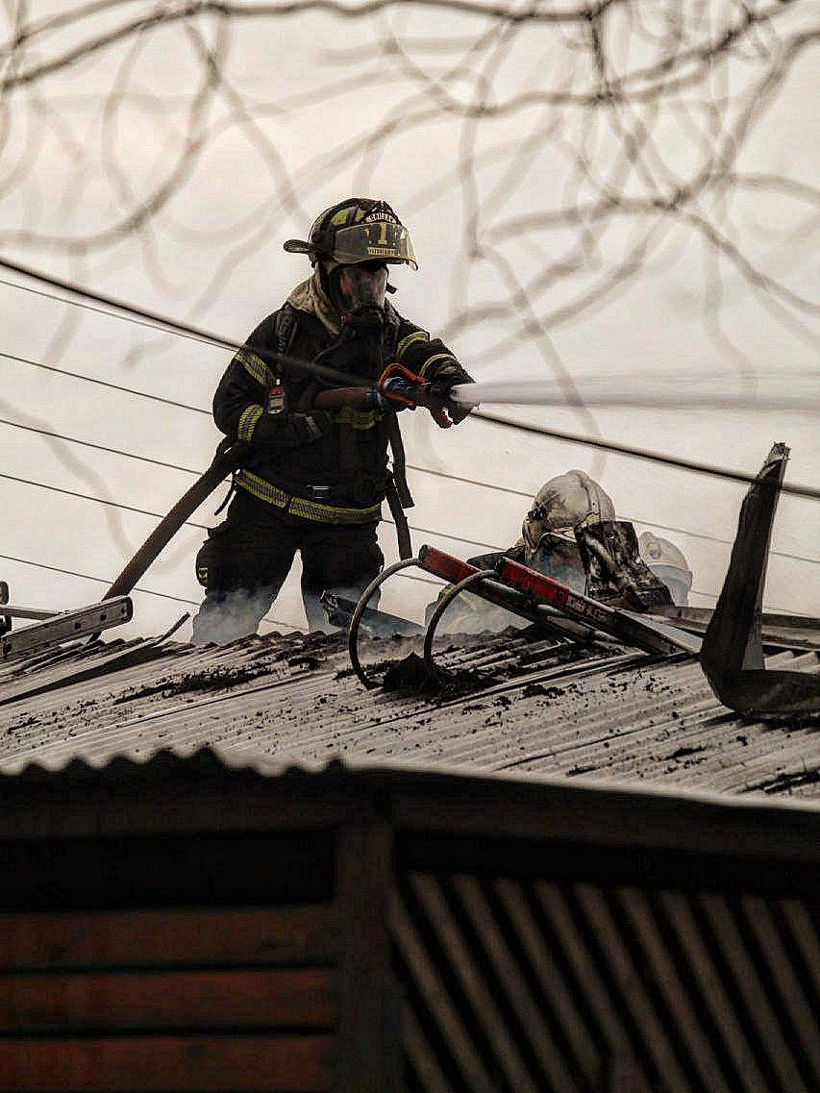
Contextualización
FireMaps es una aplicación móvil que mejora la eficiencia de las compañías de bomberos en Chiloé, utilizando geolocalización y cálculo de rutas para identificar la unidad más cercana ante una emergencia.

Slide 4
Objetivos
El objetivo del proyecto es desarrollar una aplicación móvil funcional para Chiloé que, mediante geolocalización, identifique la compañía de bomberos más cercana a un incidente.
General
Mostrar en un mapa las compañías de bomberos disponibles
Permitir registrar y consultar incidentes con ubicación específica
Usar geolocalización para calcular la estación más cercana según tiempo de llegada
Crear una base de datos escalable para compañías, incidentes y rutas
Presentar resultados claros al usuario con opciones recomendadas y alternativas
Específicos

Slide 5
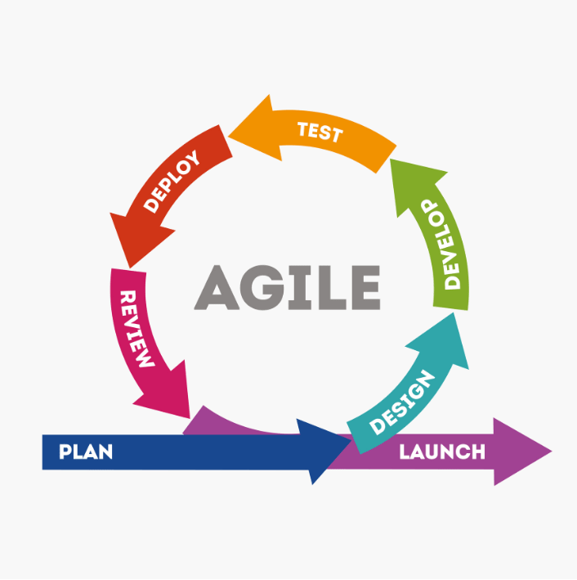
Metodología
El Proyecto se organizará con la metodología ágil Scrum, dividiendo el trabajo en etapas y sprints semanales.
Desarrollo de la base de datos.
Funciones principales de la app.
Pruebas y ajustes.
Entregará el prototipo con documentación.
Los roles del equipo están definidos para asegurar una aplicación funcional dentro del tiempo y recursos disponibles.

Slide 6
Evidencias
Prototipo de la APP
Captura de pantalla
Versión preliminar de la app que muestra compañías de bomberos en un mapa y permite registrar incidentes manualmente.
Imágenes de la interfaz móvil y documento breve explicando las funcionalidades implementadas en la primera etapa.
Código fuente del proyecto
Modelo de datos
Repositorio con el código de la app móvil, el backend y la base de datos, incluyendo la integración con la API de mapas.
Documento con una explicación del funcionamiento de la aplicación, instrucciones de uso y ejemplos de cálculo de rutas.

Slide 7


Factibilidad
El Proyecto es viable dentro del plazo de la asignatura, a que se ha definido como un prototipo mínimo viable (MVP) centrado en la aplicación móvil.
La planificación por fases y el uso de sprints semanales aseguran entregables progresivos y ajustables.
Utilizamos herramientas gratuitas o alternativas abiertas, lo que garantiza accesibilidad sin costos elevados.

Slide 8
Relación del Proyecto con los intereses profesionales
El Proyecto APT se vincula directamente con nuestros intereses en el desarrollo de software, la gestión de proyectos y la aplicación de tecnologías con impacto social. Nos permite aplicar herramientas como bases de datos geoespaciales, servicios de geolocalización y metodologías ágiles, fortaleciendo nuestras competencias técnicas y nuestro compromiso por crear soluciones digitales que respondan a necesidades reales de la comunidad.

Slide 9
Competencias del perfil de egreso
Gestion de proyectos
Desarrollo de software
El proyecto se organiza en fases y tareas, aplicando metodologías que priorizan actividades, respetan plazos y garantizan el avance hacia un prototipo funcional.
Desarrollo de una app móvil con interfaz intuitiva, backend para cálculo de rutas y conexión a base de datos, además de pruebas para asegurar calidad.
Modelo de datos
Se diseñará un modelo de datos para registrar compañías de bomberos e incidentes, usando una base geoespacial que permita calcular distancias y ubicar la estación más cercana.

Slide 10
Plan de trabajo
Planificación y Diseño
Desarrollo e Integración
Cierre y Entrega
Reunión inicial y definición de roles
Levantamiento y documentación de requerimientos
Recolección de datos de compañías
Selección de herramientas
Diseño preliminar del modelo de datos y arquitectura de la app
Creación de wireframes y prototipo inicial
Redacción del informe de fase 1 y revisión docente
Configuración del entorno de desarrollo
Implementación de base de datos y APIs
Desarrollo de módulos: registro de compañías, incidentes, mapa y cálculo de rutas
Integración de APIs externas
Pruebas unitarias, funcionales y en emuladores
Optimización y corrección de errores
Redacción de documentación técnica y manual de usuario
Preparación de anexos e informe final
Presentación de defensa
Entrega del prototipo funcional

Slide 11
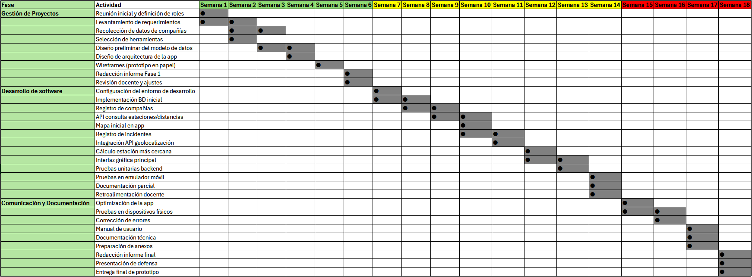
Cronograma

Slide 12
Conclusiones
El Proyecto APT es factible y funcional dentro del marco de la asignatura. Su enfoque en un MVP, el uso de herramientas accesibles y la planificación ágil permiten cumplir los objetivos propuestos y aplicar de forma práctica las competencias del perfil de egreso.

Slide 13
Muchas
Gracias

